Slide 1
First Steps in Visual Studio

Slide 2
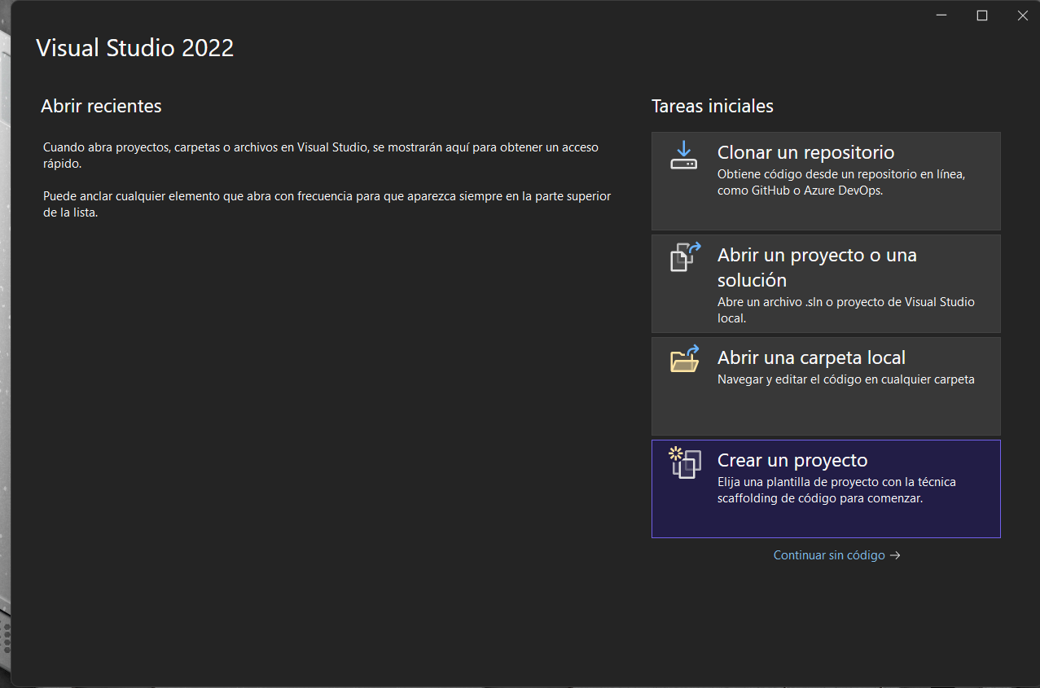

Slide 4
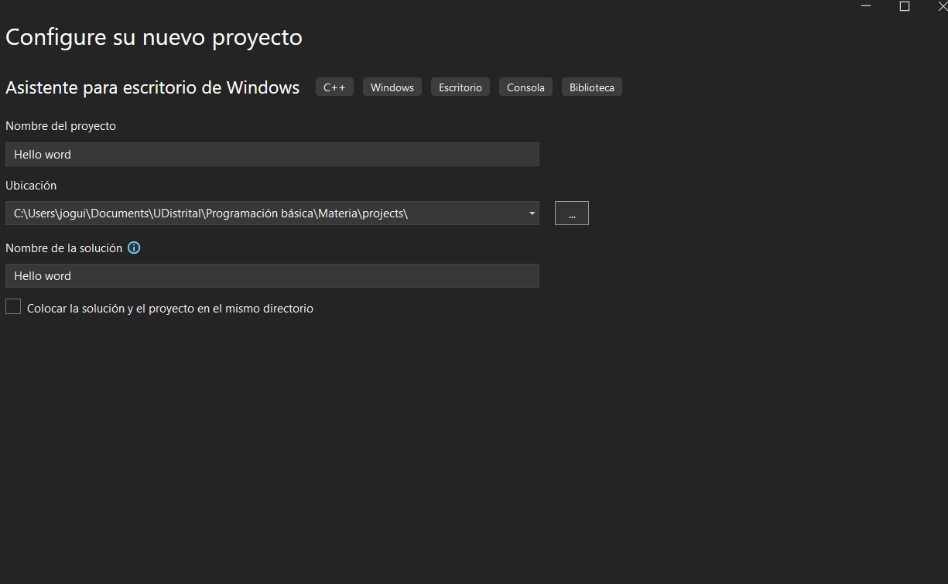

Slide 5
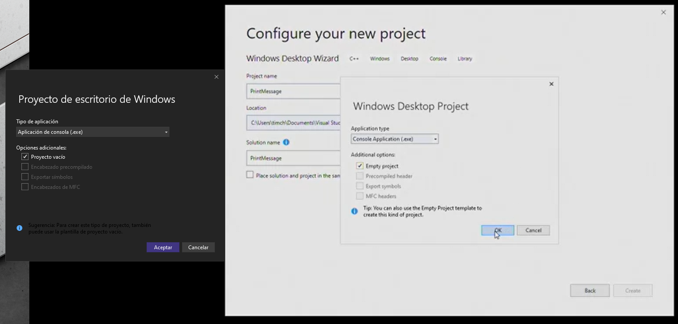

Slide 6
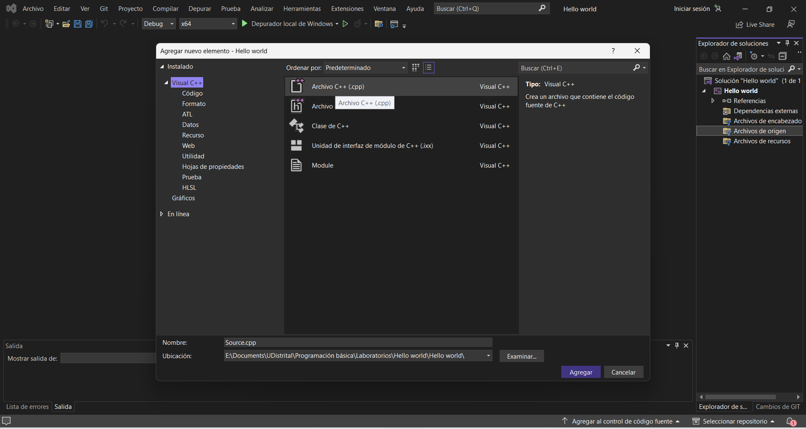
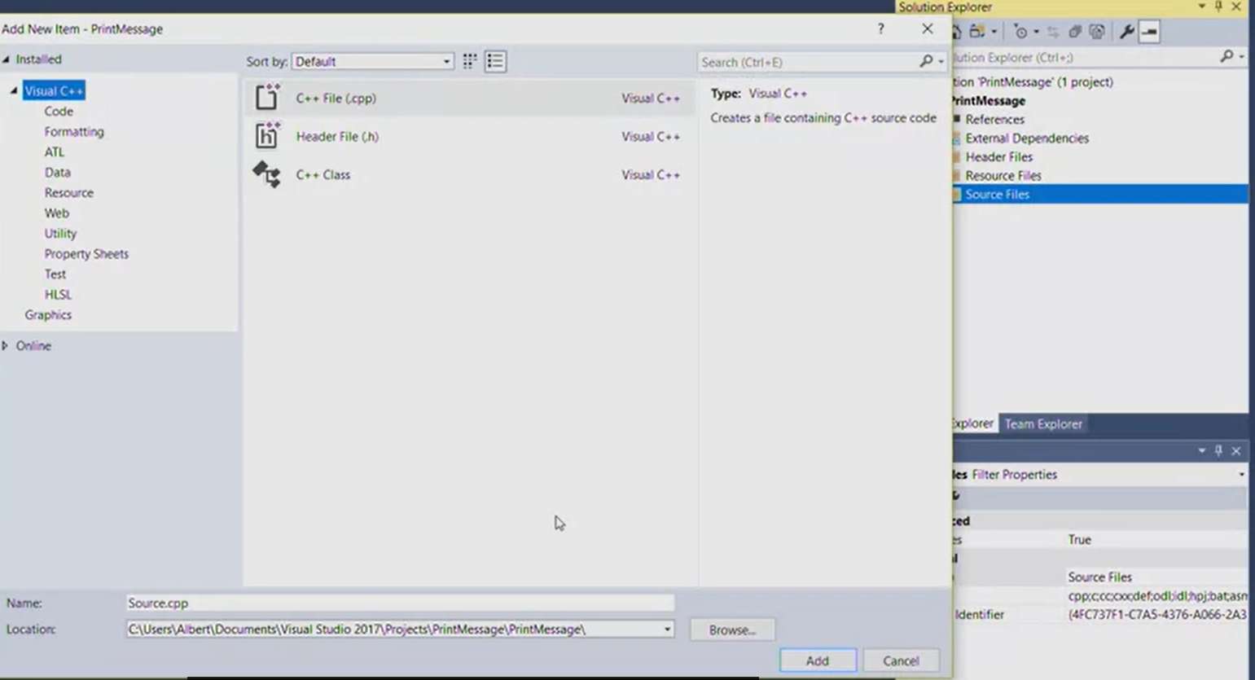
main.c

Slide 7
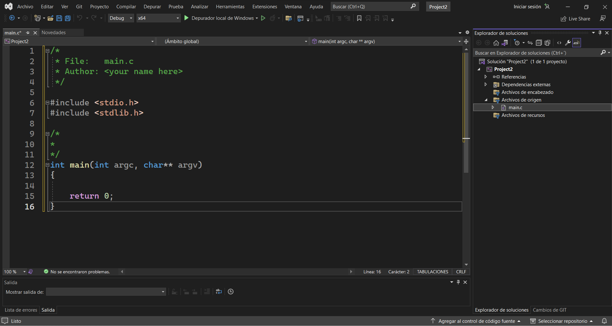
(Comentarios)
(librerías, directivas de preprocesador o directivas de preprocesamiento, o simplemente librerías)

Slide 8
stdio.h, que significa "standard input-output header" (cabecera estándar E/S), es el archivo de cabecera que contiene las definiciones de las macros, las constantes, las declaraciones de funciones de la biblioteca estándar del lenguaje de programación C para hacer operaciones, estándar, de entrada y salida, así como la definición de tipos necesarias para dichas operaciones. Por motivos de compatibilidad, el lenguaje de programación C++ (derivado de C) también tiene su propia implementación de estas funciones, que son declaradas con el archivo de cabecera cstdio
En ciencias de la computación, macro (del griego μακρο, makro, que significa ‘grande’) ―acortamiento de macroinstrucción― es una serie de instrucciones que se almacenan para que se puedan ejecutar de manera secuencial mediante una sola llamada u orden de ejecución. Dicho de otra manera, una macroinstrucción es una instrucción compleja, formada por otras instrucciones más sencillas. Esto permite la automatización de tareas repetitivas.
stdlib.h (std-lib: standard library o biblioteca estándar). Es el archivo de cabecera de la biblioteca estándar de propósito general del lenguaje de programación C. Contiene los prototipos de funciones de C para gestión de memoria dinámica, control de procesos y otras. Es compatible con C++ donde se conoce como cstdlib.

Slide 9
(Coments)
(call of function in C)

Slide 10
Función en programación
Una función es un bloque de código que realiza alguna operación. Una función puede definir opcionalmente parámetros de entrada que permiten a los llamadores pasar argumentos a la función. Una función también puede devolver un valor como salida. Las funciones son útiles para encapsular las operaciones comunes en un solo bloque reutilizable, idealmente con un nombre que describa claramente lo que hace la función

Slide 11
La siguiente función acepta dos enteros de un autor de llamada y devuelve su suma; a y b son parámetros de tipo Int.
int sum(int a, int b)
{
return a + b;
}
int main() { int i = sum(10, 32); int j = sum(i, 66); cout << "The value of j is" << j << endl;

Slide 12
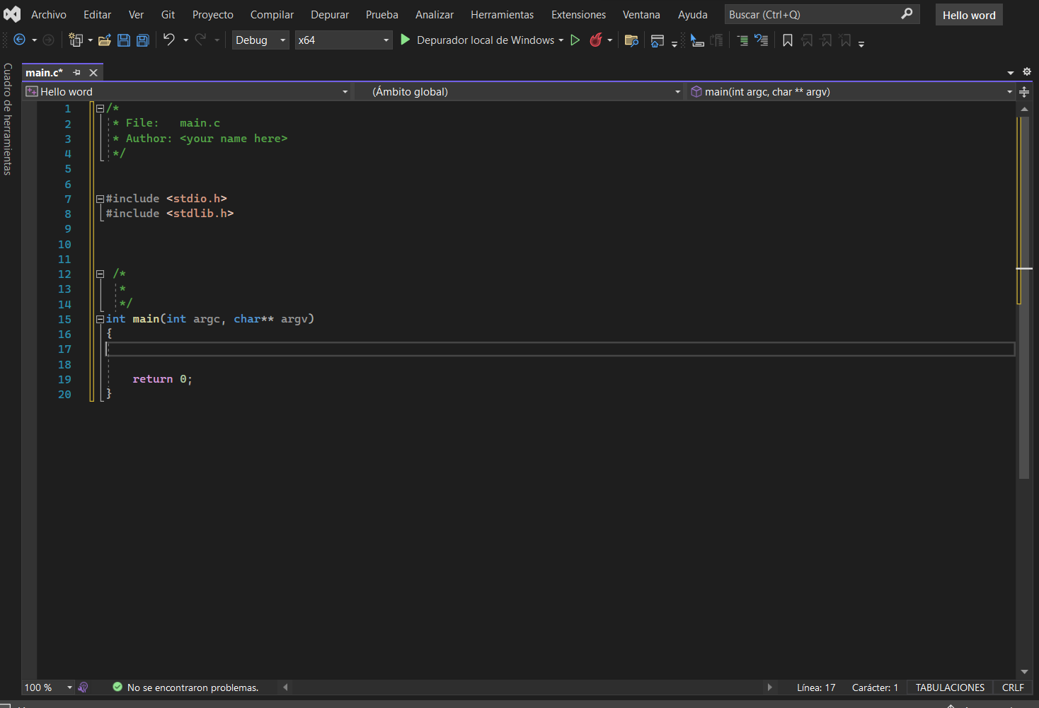
(int retorna un número entero)

Slide 13
Nombre de la función
Parámetros
int argc, char** argv

Slide 14
Argumento (informática)
En ciencias de la computación, un parámetro es una variable utilizada para recibir valores de entrada en una rutina, subrutina o método. Dichos valores, que serán enviados desde la rutina invocante, son llamados argumentos. La subrutina usa los valores asignados a sus parámetros para alterar su comportamiento en tiempo de ejecución. La mayor parte de los lenguajes de programación pueden definir subrutinas que aceptan cero o más argumentos.
int argc = cantidad de argumentos
char** argv = valores de los argumentos
Int = variables de tipo entero
Char = variables tipo letras o caracteres
** = punteros o apuntadores

Slide 15
Cuerpo de la función

Slide 16
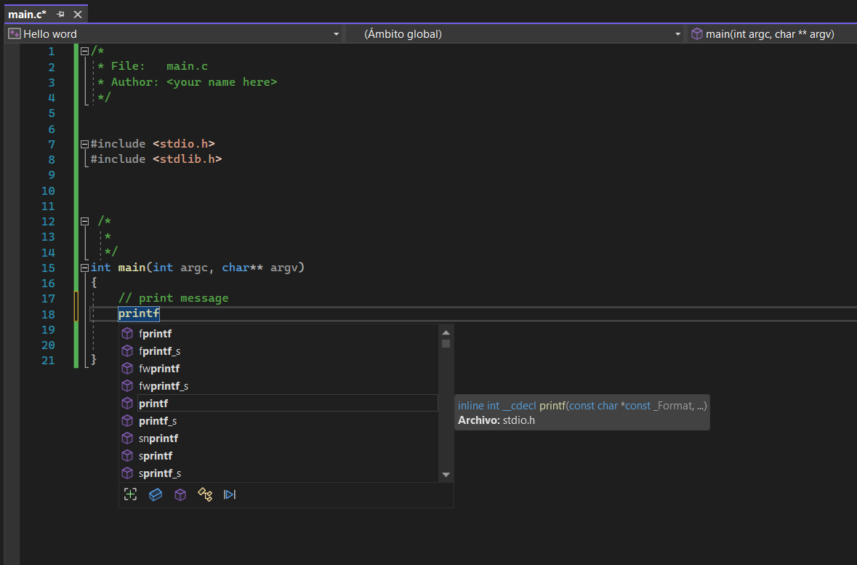

Slide 17
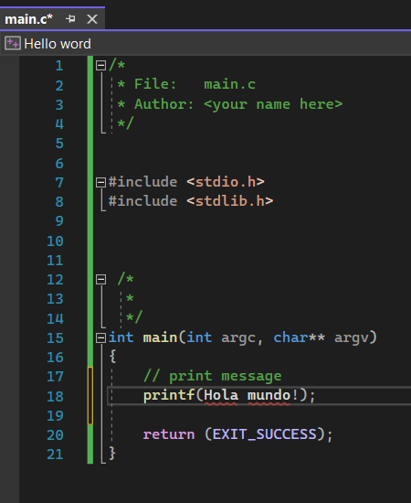

Slide 18
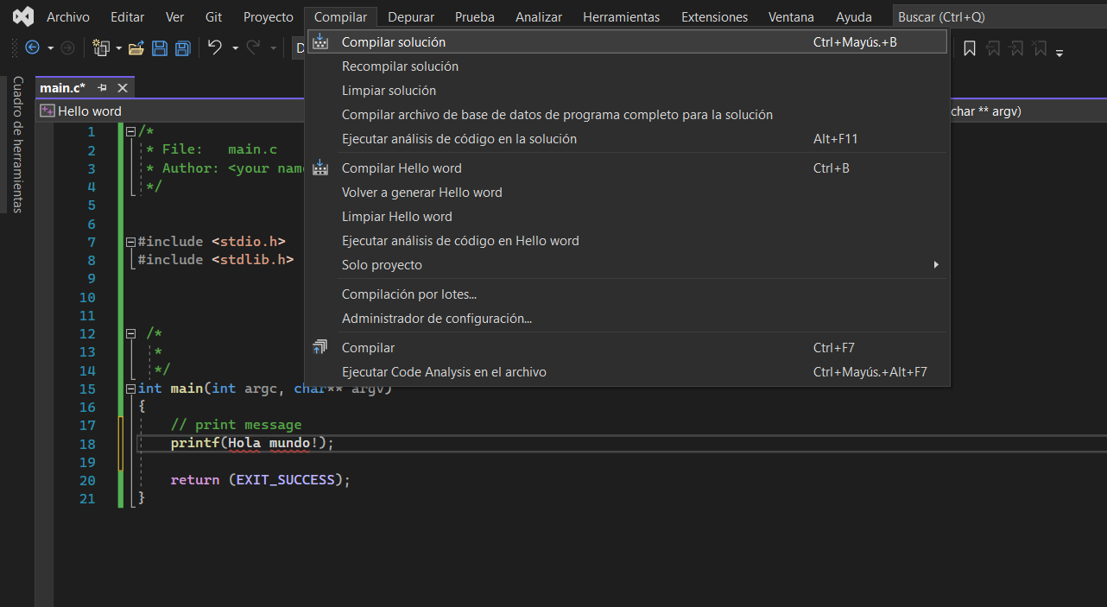

Slide 19
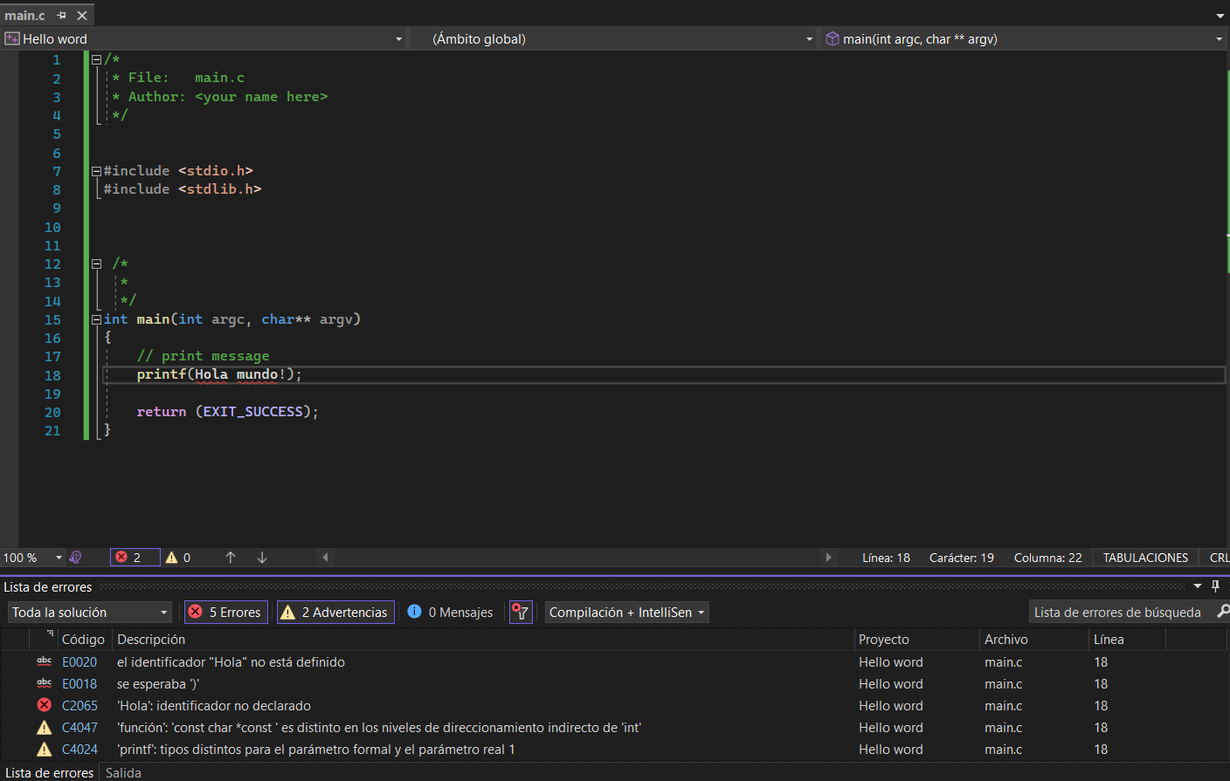

Slide 20
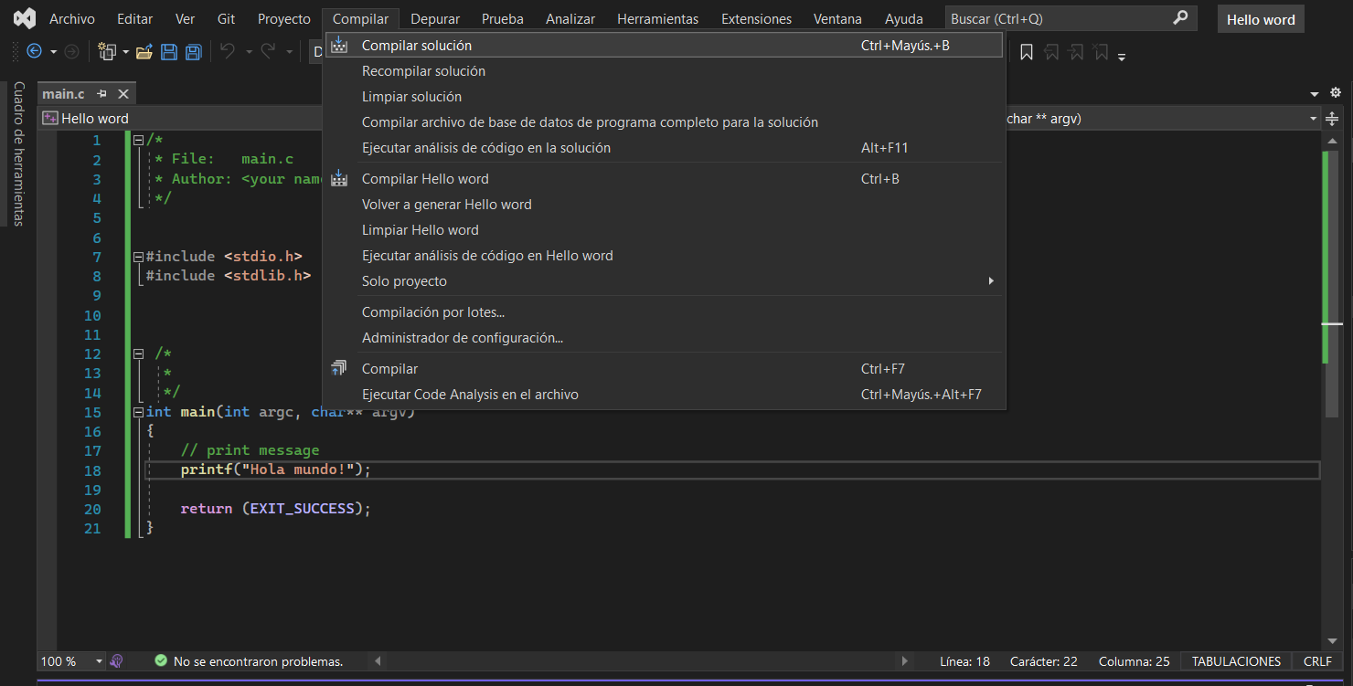

Slide 21
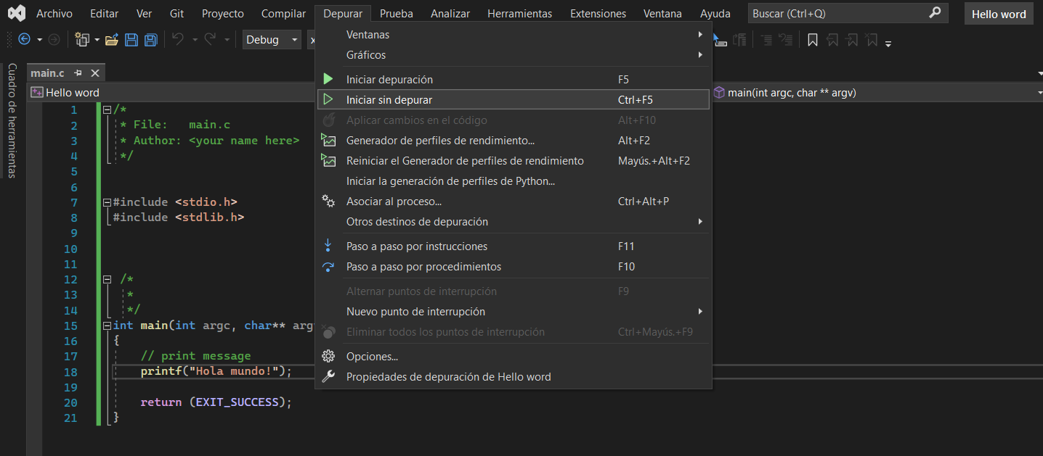

Slide 22
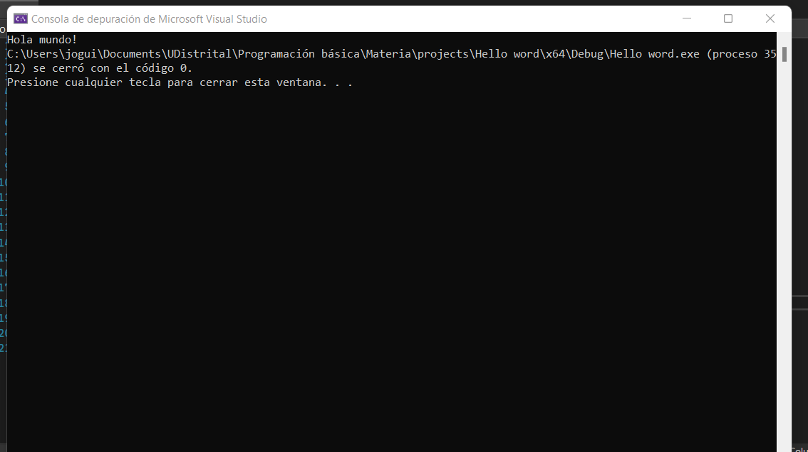

Slide 23
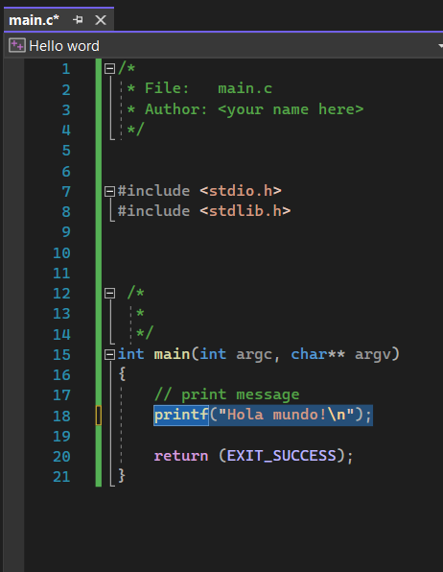
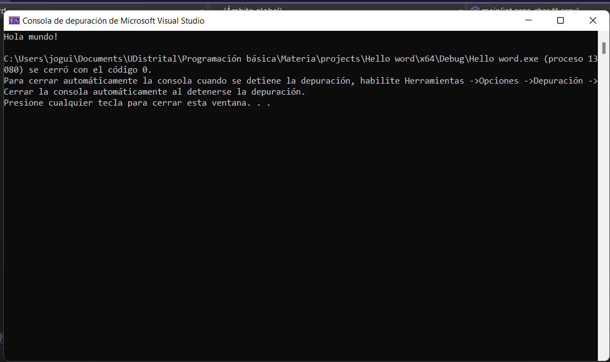

Slide 24
Ej, reemplace el return por
return (0);
Encuentre la diferencia

Slide 25
Compiladores Web
https://www.onlinegdb.com/
https://replit.com/languages/c
https://ideone.com/
https://www.programiz.com/c-programming/online-compiler/

Slide 26
Command Line

Slide 27
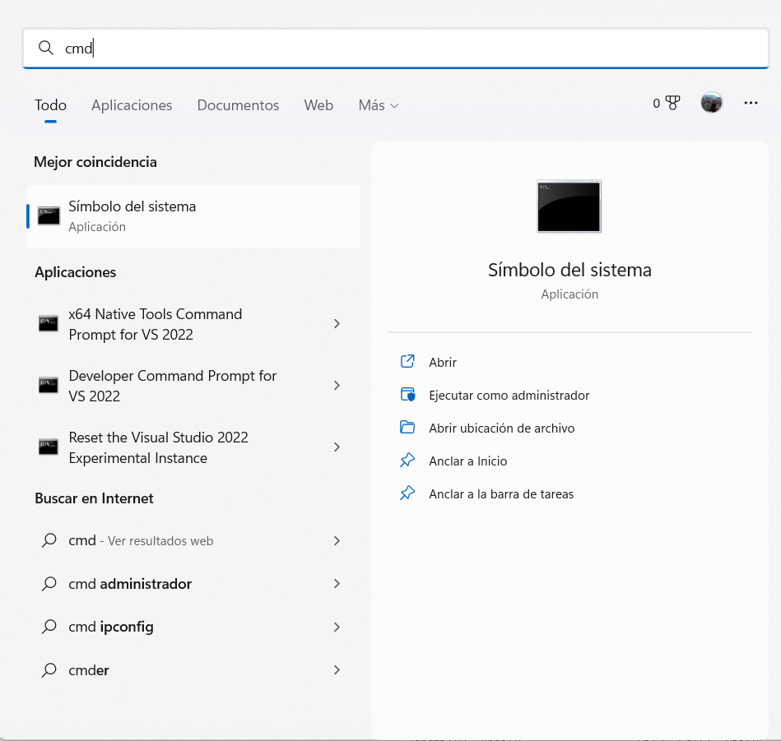

Slide 28
g++ --version
Not installed

Slide 29
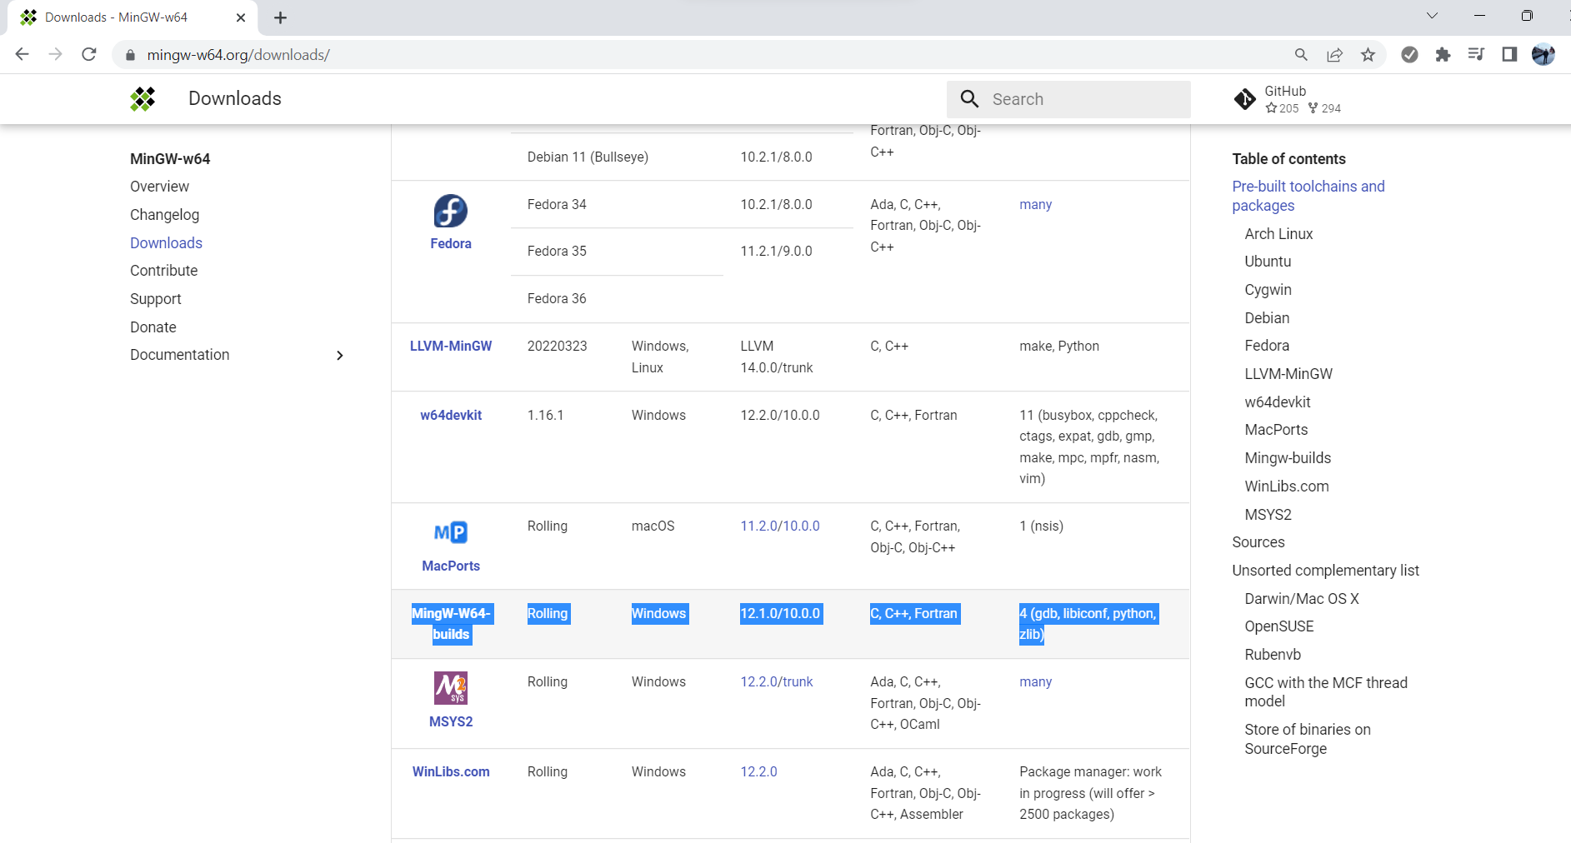
https://www.mingw-w64.org/downloads/

Slide 30
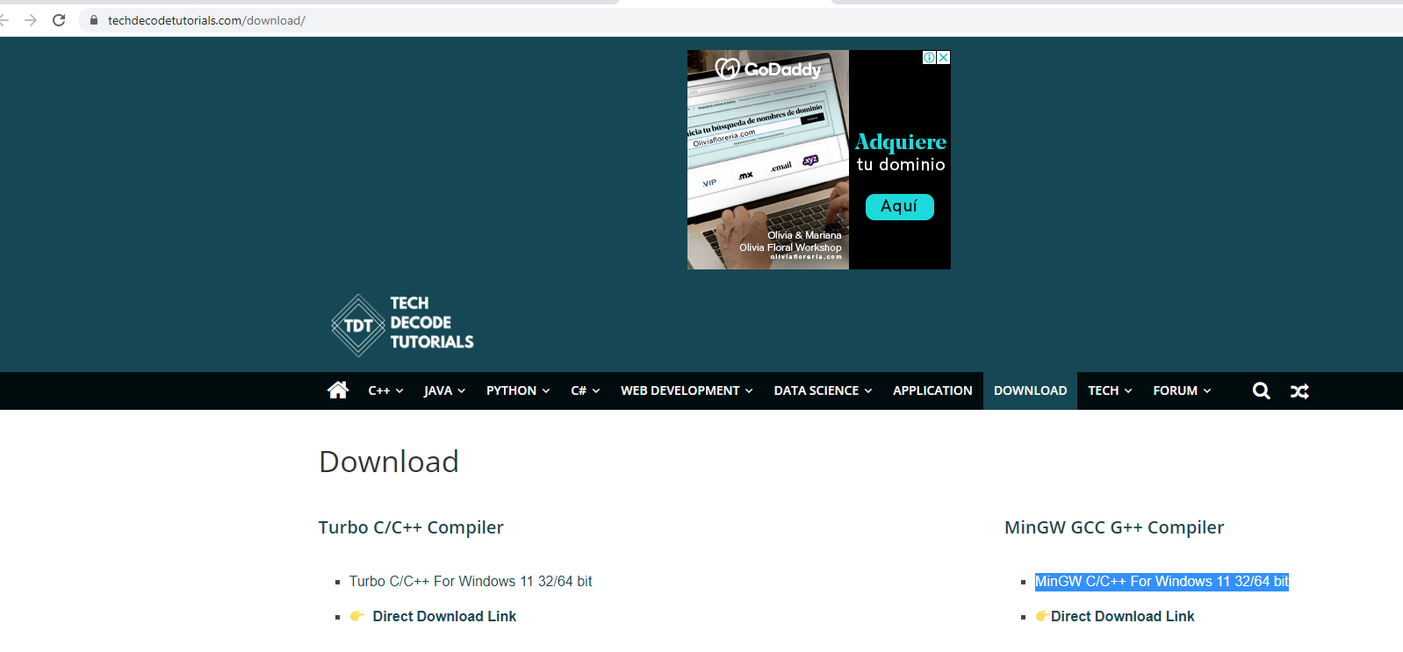
https://bit.ly/MinGW_Windows11
https://techdecodetutorials.com/download/

Slide 31
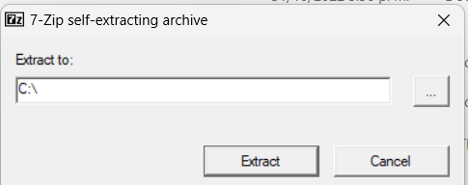
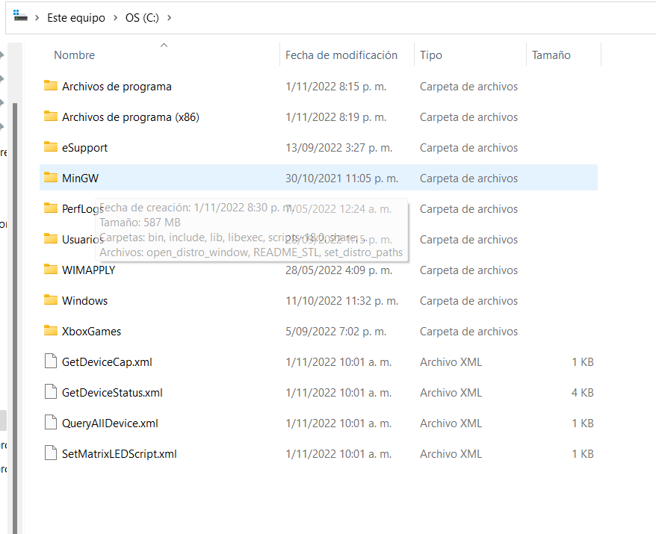

Slide 32
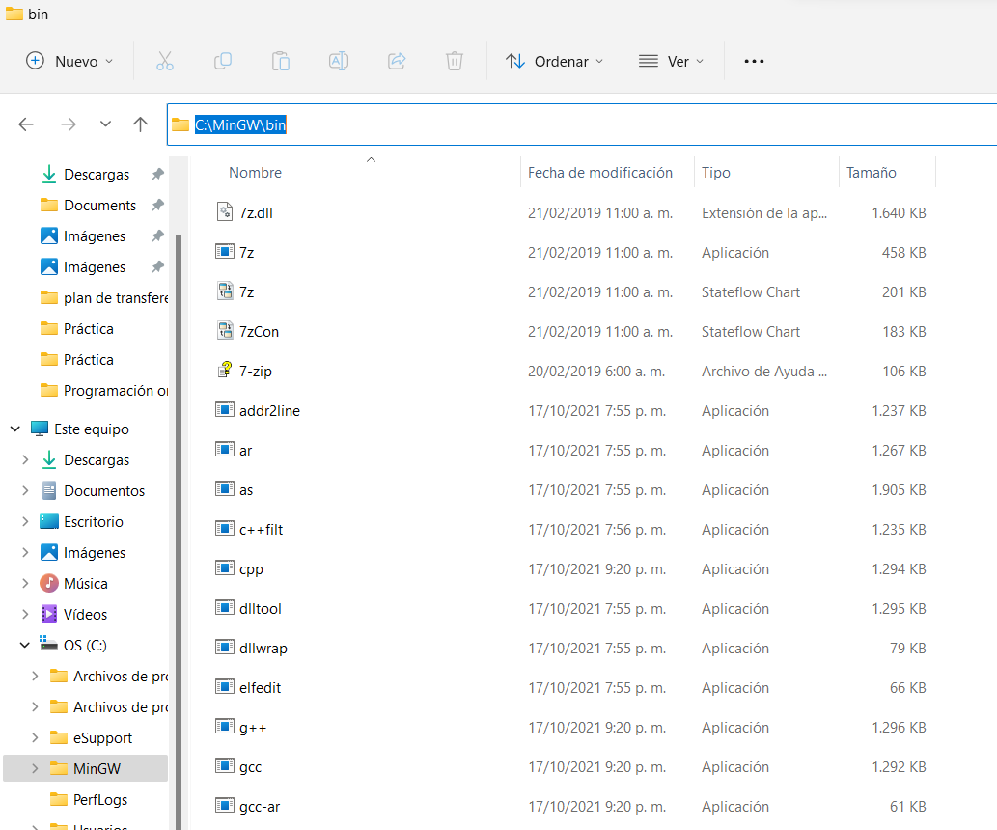
C:\MinGW\bin

Slide 33
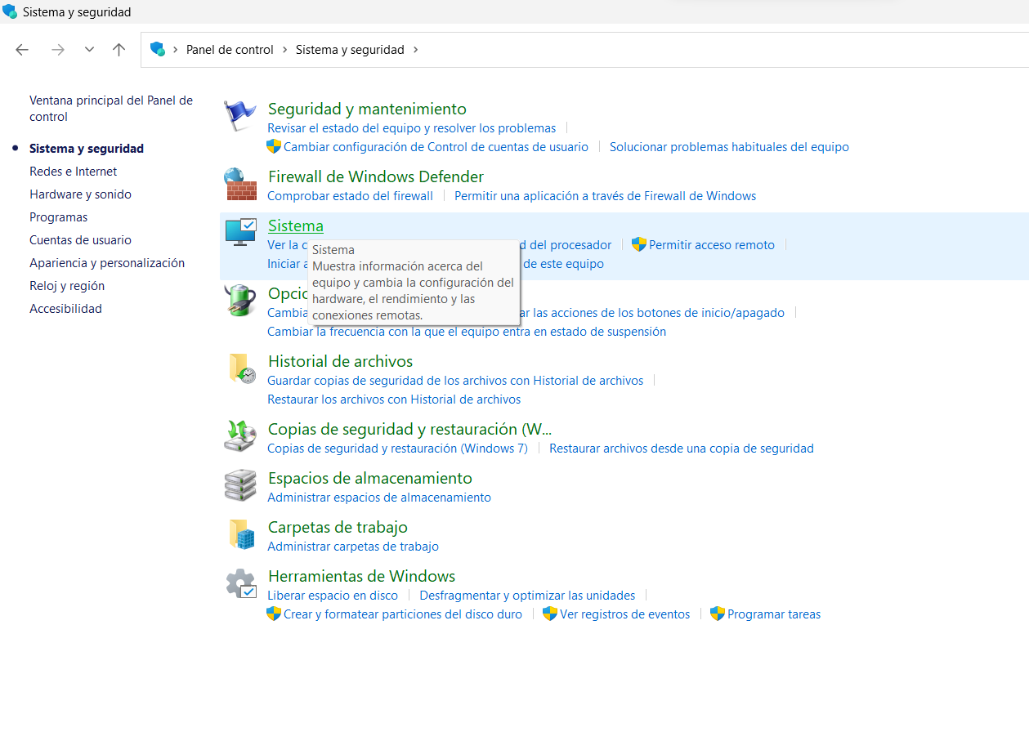

Slide 34
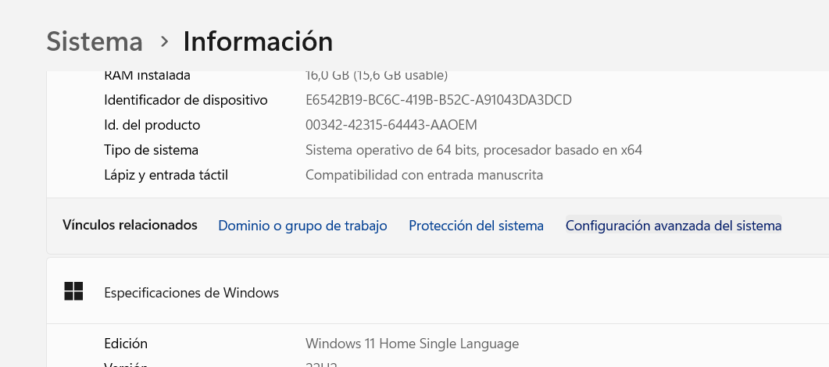

Slide 35
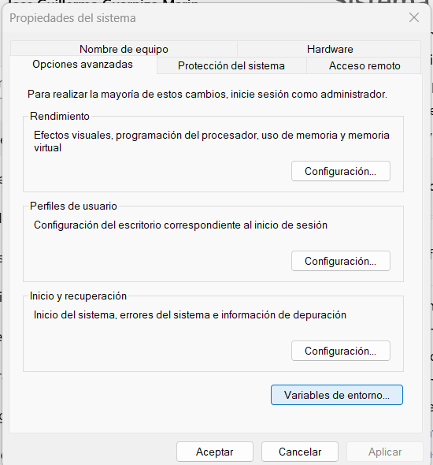

Slide 36
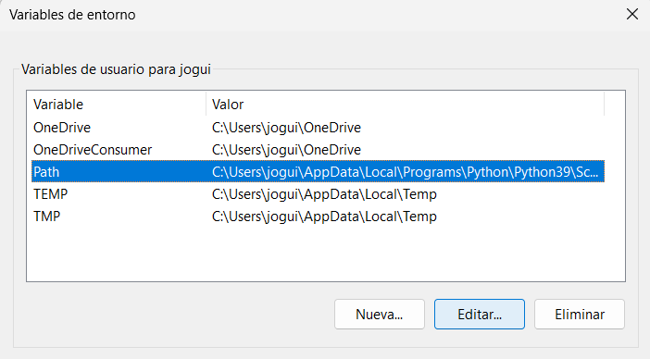

Slide 37
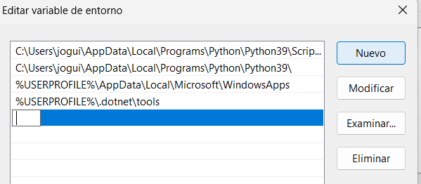
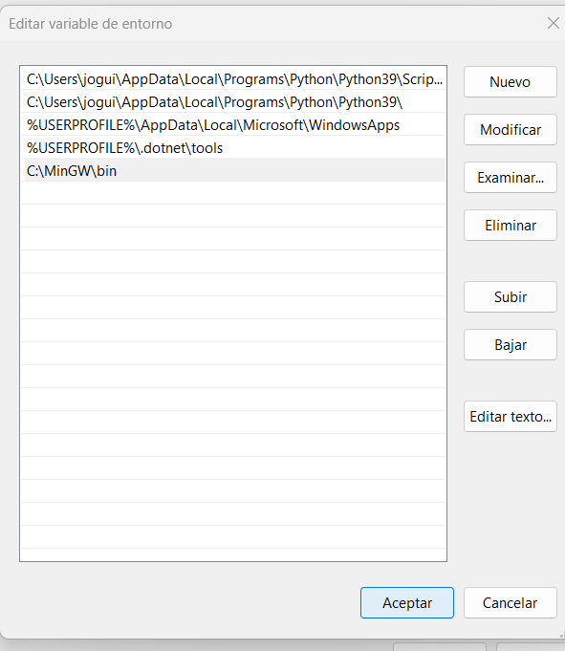
C:\MinGW\bin

Slide 38
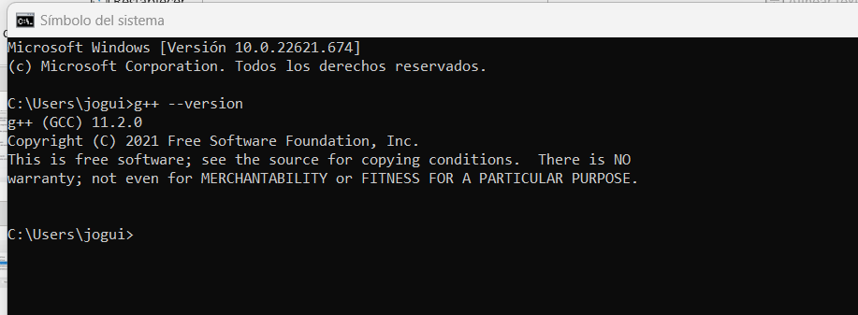

Slide 39
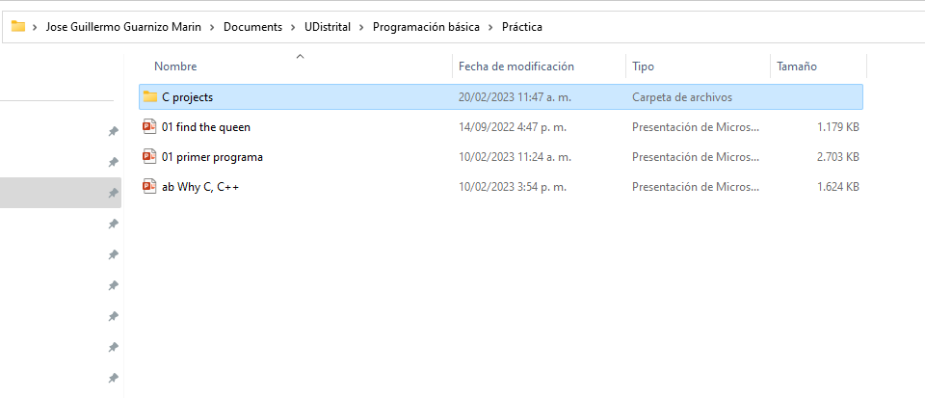
Using the Command-Line Interface on Windows
To create folder

Slide 40
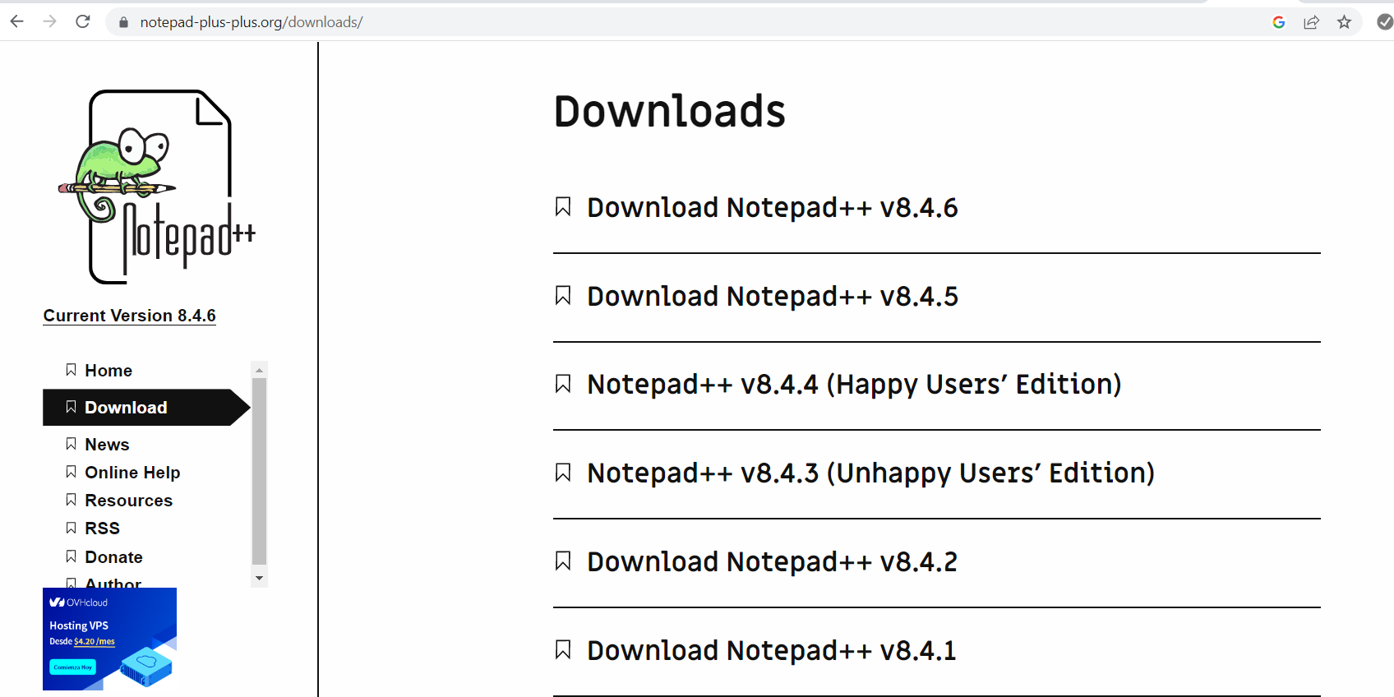
https://notepad-plus-plus.org/downloads/
Install Notepad++

Slide 41
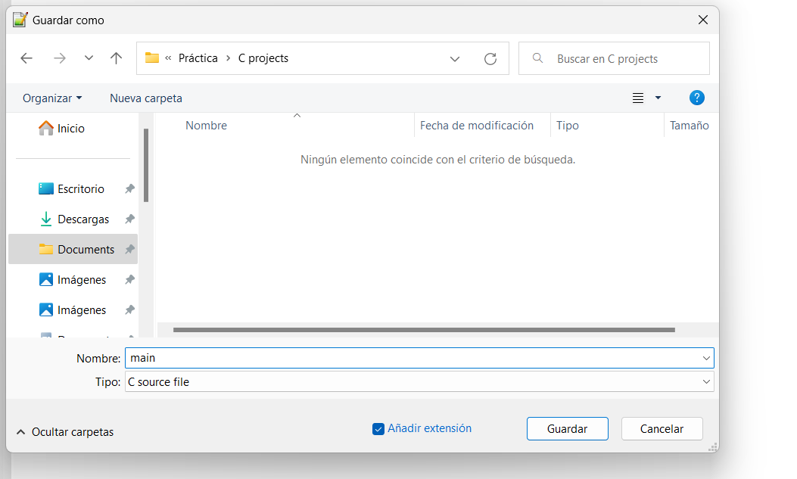

Slide 43
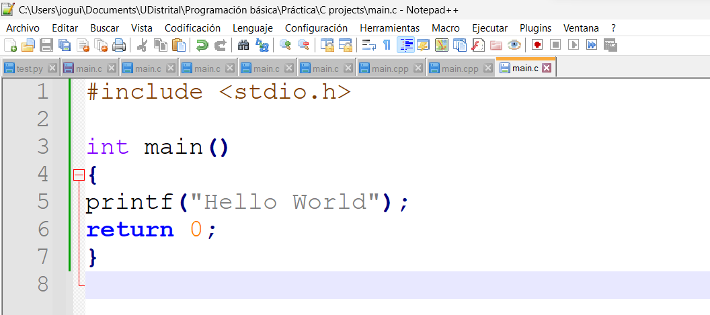
#include <stdio.h>
int main()
{
printf("Hello World");
return 0;
}

Slide 45
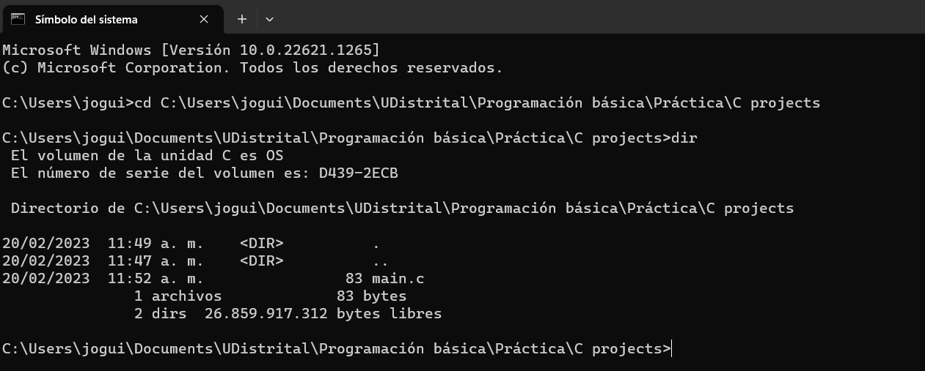
cd C:\Users\jogui\Documents\UDistrital\Programación básica\Práctica\C projects

Slide 46
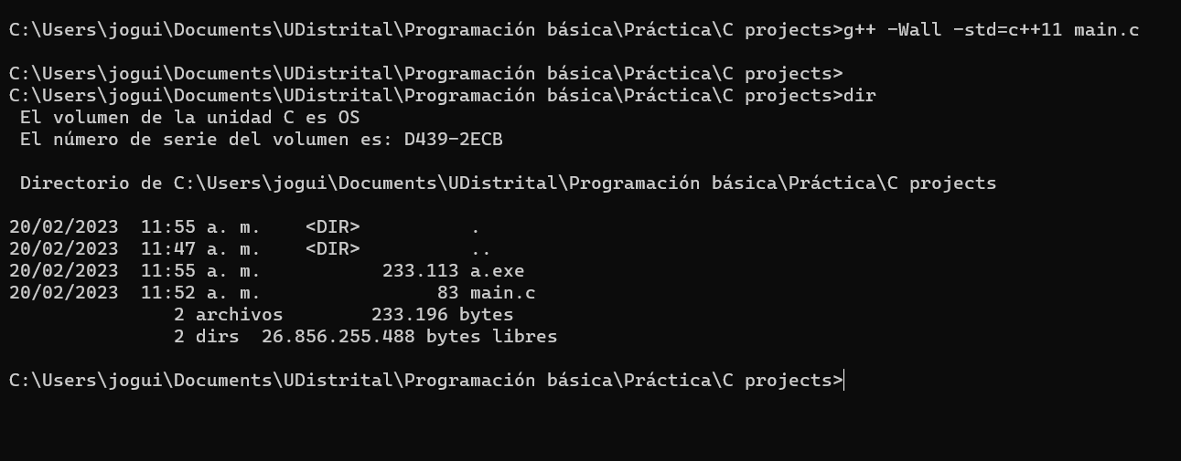
g++ -Wall -std=c++11 main.c

Slide 49
Change the name of the exe
g++ -Wall -std=c++11 main.c -o hello.exe

